Slide 1

《正面管教》读书分享

Slide 2
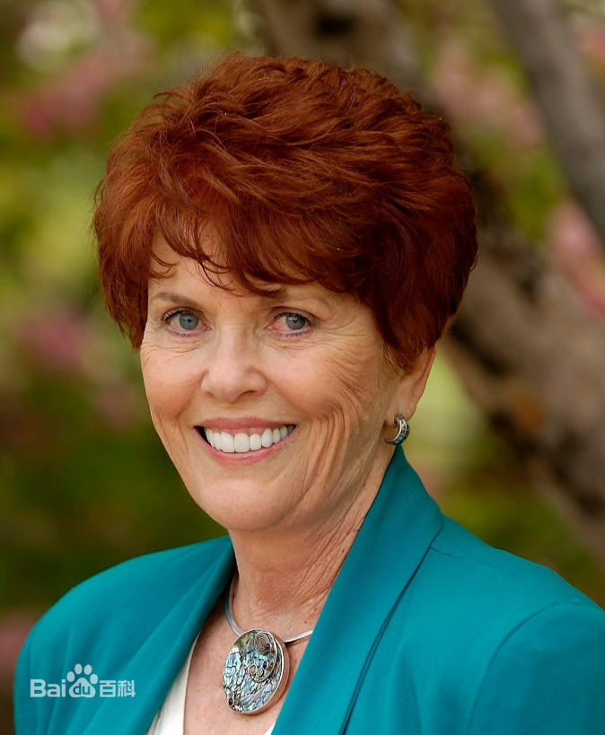
作者介绍
简·尼尔森，教育学博士，杰出的心理学家、教育家，加利福尼亚婚姻和家庭执业心理治疗师，美国“正面管教协会”的创始人。她是7个孩子的母亲，18个孩子的奶奶或外祖母。曾经担任过10年的有关儿童发展的小说、大学心理咨询教师。她是18本著作的作者或全著者(被翻译成超过16种语言，在美国销量超过400万册，在美国之外的国家销量超过200万册)，是众多育儿及养育杂志的顾问。正面管教根据英文原版的第三次修订版翻译，该版首印数为70多万册。

Slide 3
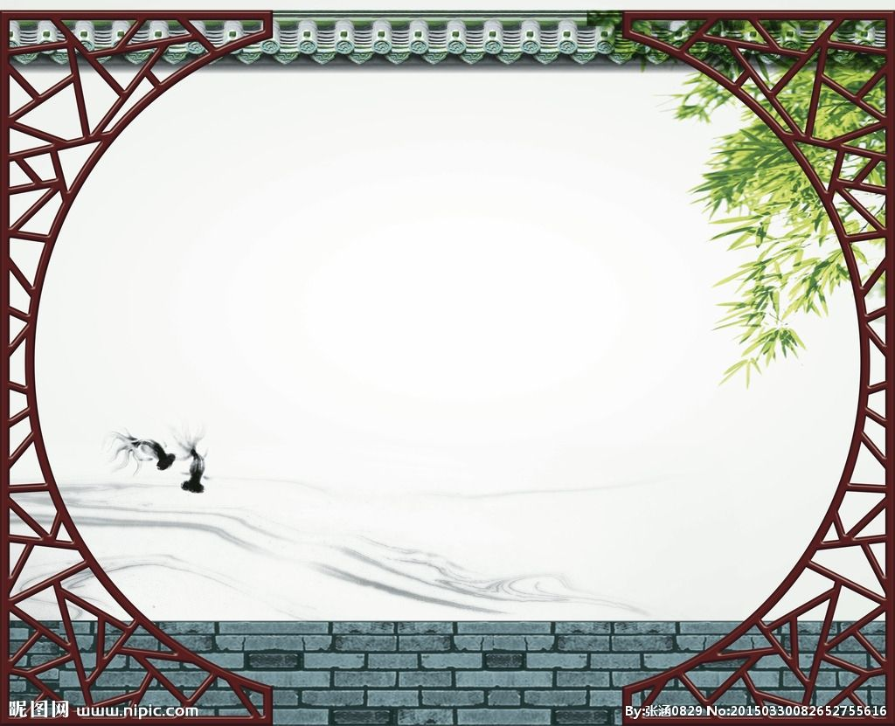
正面管教是一种既不惩罚也不骄纵管教孩子的方法，孩子只有在一种“和善而坚定”的气氛中，才能培养出自律、责任感、合作以及自己解决问题的能力，才能学会使他们受益终身的社会技能和生活技能，才能取得良好的学业成绩。书中主要介绍了如何运用正面管教方法使孩子获得这种能力，并且用了非常多的案例来告诉我们如何有效地与孩子沟通，以及为什么这样做背后深层的原因。书中令人信服地讲解了家长和老师为什么必须这么做的深层蕴涵，以及如何正确解读孩子的错误行为背后的信息，该怎样采取最有效的应对方法。

Slide 4
当学生犯错误的时候，比如课堂上的说话，如何有效处理常常是困扰我们的问题。若是处罚过严，肯定会对学生的身心健康造成不良的影响；若是不处罚，或惩罚不力，学生又会认为老师是在娇纵犯错误的学生。这本书提出了“正面管教”这样一种既不惩罚也不娇纵的方法，让我产生了浓浓的兴趣，这样的方法到底是一种什么样的方法，对孩子来说是否真的有效呢？

Slide 5
成年人对孩子的引领和指导是很重要的，但是孩子应该得到同等的尊严和尊重；他们也应该有机会在和善而坚定而不是责难、羞辱和痛苦的氛围中发展自己所需要的人生技能。

Slide 6
我们常常剥夺孩子以负责任的方式作出贡献来获得归属感和价值感的机会，然后却反过来埋怨孩子，嫌他们没有责任感。这也正是我们的现状，我们大人制定了规则而不是由孩子们讨论制定却要求孩子们必须遵守，否则就要受到惩罚，而且是以“我爱你，我这是为你好”的名义。我们嘴里说着爱，却面目狰狞，怪不得孩子们疑惑，反叛。
我们必须明白，给孩子们提供机会，培养他们的责任感和上进心，是我们不可推卸的责任。而在班会上大家（老师和学生）一起制定对双方有利的规则，讨论解决问题的途径，拿出对大家都有益的解决方案，则是实现这一目标的有效途径。当然，这只是开班会带来的一个附带的好处罢了，开班会可以陪养成为一个有能力的人所必须的“七项重要的感知力和技能”

Slide 7
七项重要的感知力和技能
1.对个人能力的感知力“我能行” 2.对自己在重要关系中的价值的感知力“我的贡献有价值，大家确实需要我。”
3.对自己在生活中的力量或影响的感知力 ——“我能够影响发生在自己身上的事情。”
4．内省能力强：有能力理解个人的情绪，并能利用这种理解做到自律以及自我控制。 5．很强的人际沟通能力：善于与他人合作，并在沟通、协作、协商、分享、共情和倾听的基础上建立友谊。 6．整体把握能力强：以有责任感、适应力、灵活性和正直的态度来对待日常生活中的各种限制以及行为后果。 7．判断能力强：运用智慧，根据适宜的价值观来评估局面。

Slide 8
需要注意的是：1.不要把班会当作说教的另一个平台。最关键的是，老师们要尽可能客观，并且不要评判。这并不意味着你不可以提出看法。你仍然可以把你的问题放入议程，并表达你的观点。 2.不要把班会作为继续过度控制孩子们的手段。孩子们会一眼看穿，而且就不会合作了。

Slide 9
有效班会的八大要素 1.围成一个圆圈
2.练习致谢和感谢
3.设立一个议程
4.培养沟通技巧
5.懂得每个人都是独立的存在
6.角色扮演和头脑风暴
7.分辨人们之所以做一件事情的四个理由
8.专注于非惩罚性的解决方案

Slide 10
书中几次提到这样两句话：“我们究竟哪里得到这么一个荒诞的观念，认定若想要孩子做得更好，就得先让他感觉更糟？”“孩子们在感觉更好时，才会做得更好。”我很受触动。面对孩子的不良行为，劝阻不起作用时，我一向认为“做错了就应该受到惩罚”，惩罚会促使孩子做得更好并成为更好的人。我像很多人一样被惩罚的当时效果所愚弄，同时疑惑着孩子们为什么“不长记性”。惩罚的长期效果是孩子们往往采用以下四个“R”中的一种或是全部来回敬我们：

Slide 11
惩罚的长期效果的四个R
1.愤恨（Resentment）－－“这不公平！我不 能相信大人！” 2.报复（Revenge）－－“这回他们赢了，但我会扳回来的！” 3.反叛（Rebellion）－－“我偏要对着干，以证明我不是必须按他们的要求去做。” 4.退缩（Retreat）－－a偷偷摸摸——“我下次绝不让他抓到！” b自卑——“我是个坏孩子！”

Slide 12
正面管教不以任何责难、羞辱、或痛苦（肉体上的或精神上的）作为激励手段，它以相互尊重与合作为基础，把和善与坚定融合为一体，并以此为基石，在孩子自我控制的基础上，培养孩子的各项人生技能。

Slide 13
有效管教的4个标准
1. 是否和善与坚定并行？（对孩子尊重和 鼓励） 2. 是否有助于孩子感受到归属感和价值感？（心灵纽带） 3. 是否有长期有效？（惩罚在短期有效，但有长期的负面效果） 4. 是否能教给孩子有价值的社会技能和人生技能，培养孩子良好的品格？（尊重他人、关心他人、善于解决问题、敢于承担责任、乐于贡献、愿意合作）

Slide 14
对比有效管教的4个标准，我很惭愧，我所采用的课堂秩序管理方法，并不都能满足这些标准。我所颁布的一些措施，没有经过他们的讨论和同意，没有体现出对他们的尊重和鼓励；乱说话违犯纪律，我就扣他们的分数，这也是惩罚。
下学期我将彻底试行正面管教的方法，期待着我的学生们的改观。我准备首先从班会开始，从致谢开始，确保把爱的信息传递给他们。以友善、关心、尊重赢得孩子们，让他们心甘情愿地与我合作，成为学习过程的积极参与者，而不是被动的（也往往是消极的）接受者，从而创造一种积极的学习环境。当然，“赢得”孩子，不是“赢了”孩子，使孩子成为失败者，导致孩子反叛或盲目顺从。

Slide 15
赢得孩子的4个步骤： 1.表达出对孩子感受的理解。一定要向孩子核实你的理解是对的。 2.表达出你对孩子的同情，而不是宽恕。同情并不表示你认同或者宽恕孩子的行为，而只是意味着你理解孩子的感受。这时，你如果告诉孩子，你也曾有过类似的感受或行为，效果会更好。 3.告诉孩子你的感受。如果你真诚而友善地进行了前面的两个步骤，孩子此时就会愿意听你说话了。 4.让孩子关注于解决问题。问孩子对于将来再出现这类问题有什么想法。如果孩子没有想法，你可以提出一些建议，直到你们达成共识。

Slide 16
尼尔森告诫我们，我们言行背后的感觉比我们做了什么或说了什么更重要，我们做了什么永远不如我们怎么做的更重要。如果我们能时刻问自己，“我这样做是在给予孩子力量，还是在挫伤他们？”我们在对待孩子时就会更有效。
我没有把孩子当成孩子，没有意识到他们察觉能力很强，但解释能力却很弱，甚至总是对大人做错误的解读。我们没有意识到，孩子们的首要目的是追求归属感和价值感，一个行为不当的孩子，是一个丧失信心的孩子。在不良行为的背后，是一个仅仅想要有所归属且不知道该怎样以一种恰当、有效的方式来表达这一目标的孩子。

Slide 17
四种错误观念和错误行为的目的
1.寻求过度关注——错误观念：只有在得到你的关注时，我才有归属感。 2. 寻求权力——错误观念：只有当我说了算或至少不能由你对我发号施令时，我才有归属感。 3. 报复——错误观念：我得不到归属，但我至少也让你同样受到伤害。 4.)自暴自弃——错误观念：不可能有所归属，我放弃。

Slide 18
世界上没有完美的人，我们要把犯错误当成学习的好时机，给出真正有帮助的建议，而不是给予惩罚和羞辱，孩子们为自己的错误承担责任就变得容易多了，承认错误就好像变成了一次让人兴奋的探索。

Slide 19

矫正错误的三个“R”
1.承认（Recognize）“啊哈！我犯了一个错误！” 2.和好（Reconcile）“我向你道歉。” 3.解决（Resolve）“让我们一些来解决问题。”

Slide 20
我们解决问题，不是把后果强加给孩子，而是帮助孩子们探讨他们的选择会带来什么后果。在与孩子探讨时，我们一般不是问“为什么”（除非孩子们觉得你对他们的观点真正感兴趣），因为这听起来像指责，会招至孩子的戒备。我们应该走进孩子的内心，表达出我们的同情和接纳，问一些启发式问题。 典型的启发式问题 你当时想要完成什么？ 你对发生的事有什么感觉？ 你认为是什么原因导致了那件事的发生？ 你从这件事学到了什么？ 你怎样才能把这次学到的东西用于将来？ 你现在对解决这一问题仍什么想法？

Slide 21
怎样对待孩子的不良行为？德雷克斯强调鼓励，并且认为这是大人在帮助孩子时应该学会的最重要的技能。他说过多次：“孩子们需要鼓励，正如植物需要水，没有鼓励，他们就无法生存。”尼尔森认为，通过鼓励来帮助一个行为不当的孩子是最好的方法，这确实是不容易做到的事。鼓励不是赞扬，鼓励是给孩子机会，让他们培养“我有能力，我能贡献，我能影响发生在和身上的事情，我能知道我该怎么回应”的感知力。鼓励是教给孩子们在日常生活和人际关系中所必需的人生技能和社会责任感。鼓励可以是简单到一个帮助孩子感觉好起来从而做得更好的拥抱。

Slide 22
我们的学生，从上学至今，他们受到的批评、指责远远多于鼓励，我们更应该着眼于优点而不是缺点，给予鼓励。但也要注意，我们是为了改善而努力，不必期待完美，完美是一种不现实的期待，追求完美的人往往会陷入沉淀的沮丧之中。
孩子们宁愿不做任何尝试，也不愿意因为无法达到一个大人或他们自己期待的完美而体验持续的挫折感。承认孩子的进步会鼓舞孩子，并能激励孩子继续努力。
当孩子们发生一些不良行为时，可以给他们一个机会做一些能让被他们冒犯的人感觉好起来的事情，以此做为弥补。
当孩子受到鼓励做出弥补时，他们并没有“逃脱”不良行为的责任。他们是在不伤尊严和受尊重的情况下对自己的行为负责任。例如，扰乱课堂的孩子往往具有好的领导能力，这些学生经过培训之后成为了“同伴辅导员”，用他们的领导能力帮助其它学生。

Slide 23
尼尔森认为，做出弥补是鼓励，因为他教给孩子责任感。孩子们在帮助别人时，才会感觉更好。以非惩罚性的方式让孩子们做出弥补是鼓励，因为孩子们经历了一个从错误中学习并改正所造成的任何后果的机会。做出弥补是鼓励，因为孩子们因此知道了他们能够为自己的行为承担责任，而不必担心受到责难、羞辱和痛苦。

Slide 24
以上是我初读的收获，我预感到自己还会再读第二遍，第三遍……边实践边读，再实践再读，以使我在以后的教学中能和我的学生们一起体验到更多的欢乐、和谐、合作、分担责任、相互尊重和爱。

